Slide 1




Slide 2

Determinación de Municipios con Alta y Muy Alta propensión a deslizamientos de laderas detonados por lluvias
Subdirección de Dinámica de Suelos y
Procesos Gravitacionales
CIUDAD DE MÉXICO A 18 DE JUNIO DE 2019

Slide 3
  Inestabilidad de Laderas
Ingenierilmente, el grado de estabilidad en una ladera se determina a partir de del Factor de Seguridad (FS) que depende de las propiedades mecánicas de los suelos, la topografía del terreno, la estratigrafía y el efecto del agua o sismos en el sitio específico.
Escarpe
de falla
Superficie
original
NAF
τ
FS =
s
Cs x
W
τ
W
R

Slide 4
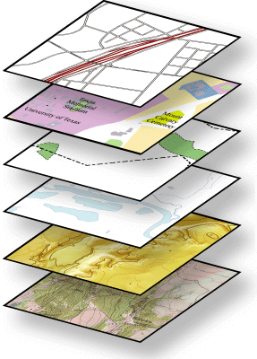
  Mapas de propensión
Para fines de zonificación, es factible simplificar-representar el fenómeno a partir de la combinación de capas temáticas como geología, topografía, deforestación, estructuras geológicas, etc., a las cuales se les asignan pesos específicos con base en casos documentados.
Actividad Humana
Geología
Uso de suelos y vegetación
Mapa de susceptibilidad
Mapa de pendientes
Geología estructural

Slide 5
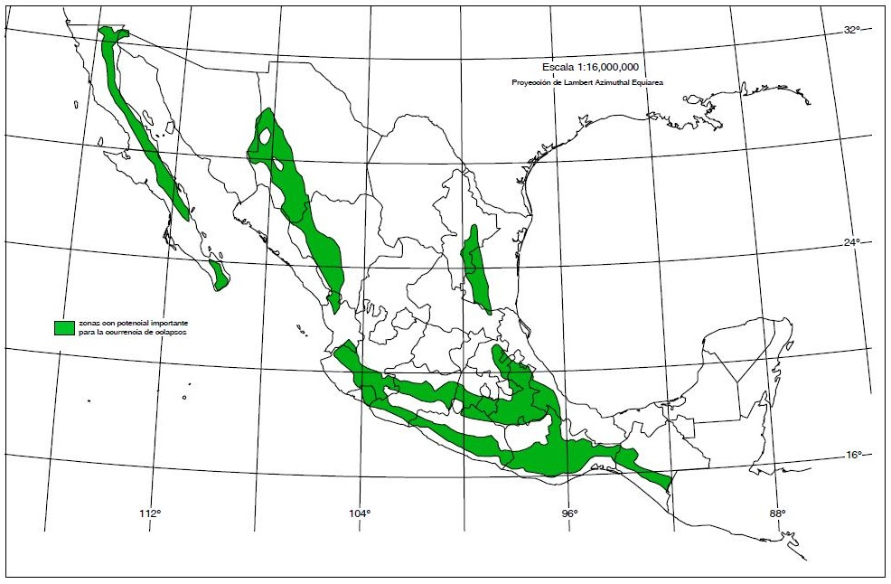
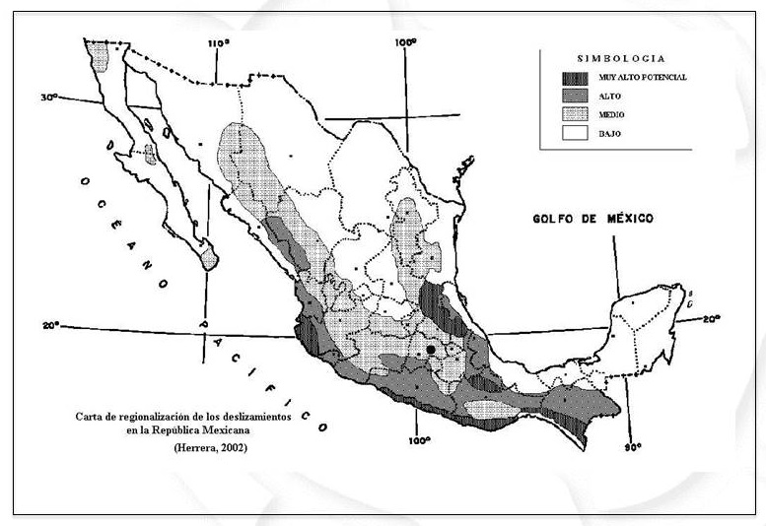
Antecedentes del Mapa de Susceptibilidad
Sergio Herrera (AI, 2003)
Alonso Echavarría (CENAPRED, 2001)

Slide 6
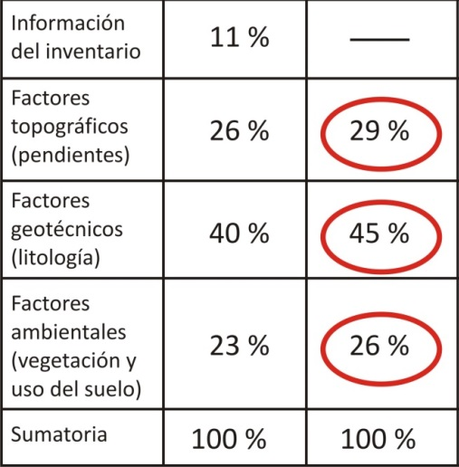
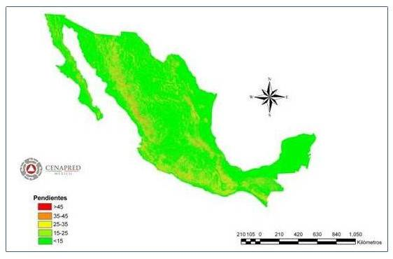
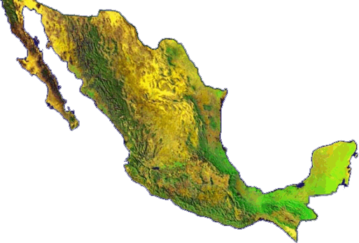
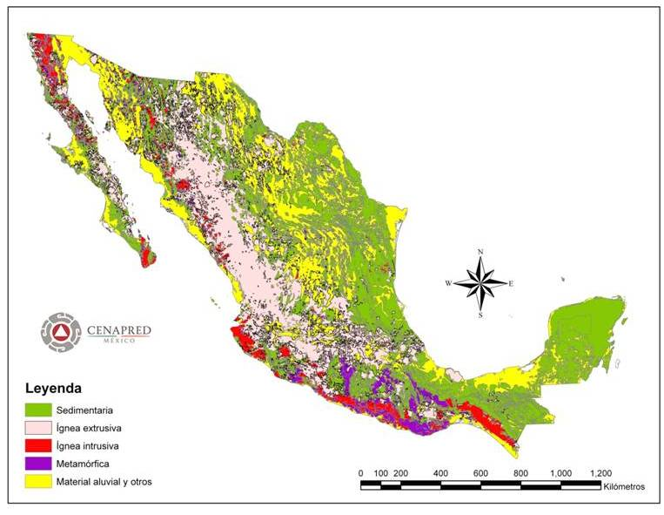
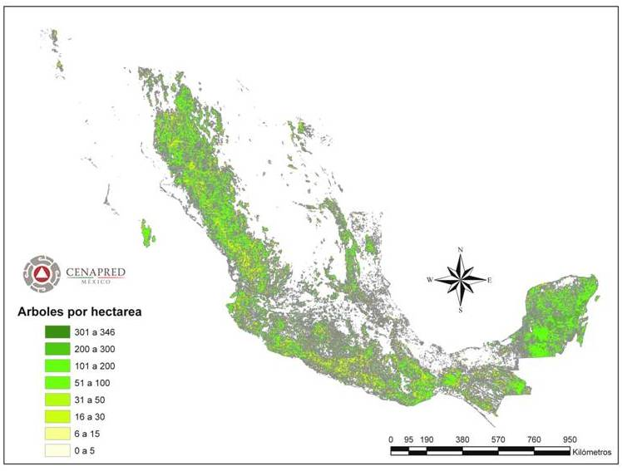
  Mapas temáticos que contribuyen a la propensión del fenómeno
Pendiente del terreno
Geología
Uso de suelo y vegetación

Slide 7
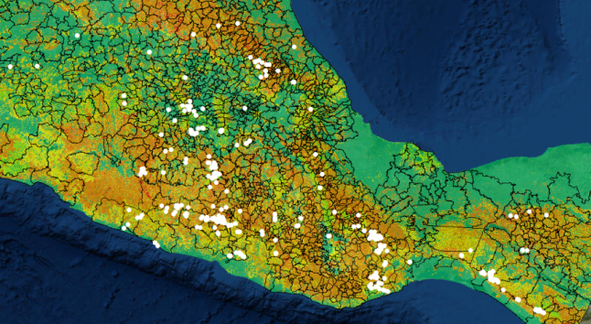
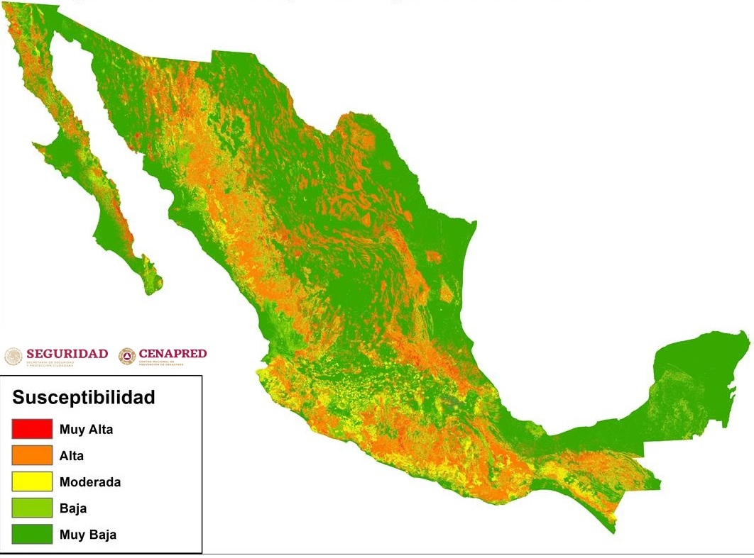
Mapa Nacional de Susceptibilidad (MNS)
Integración de casos documentados

Slide 8
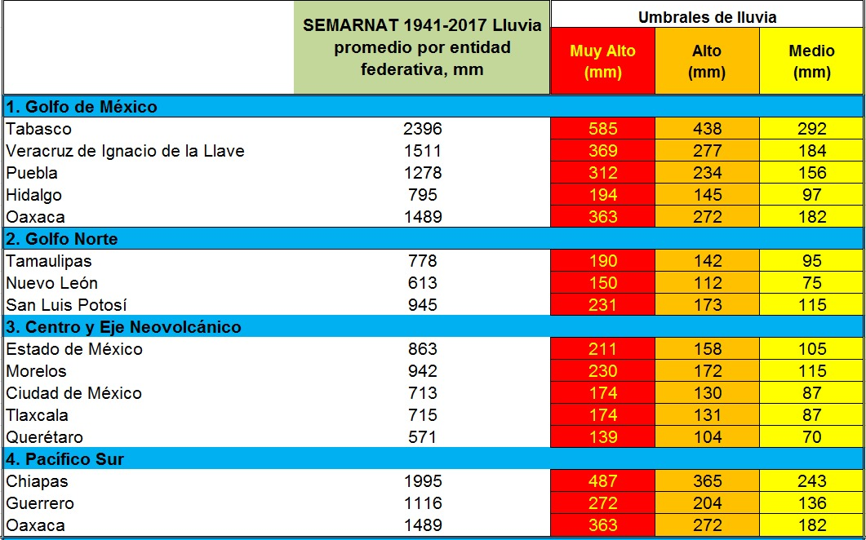
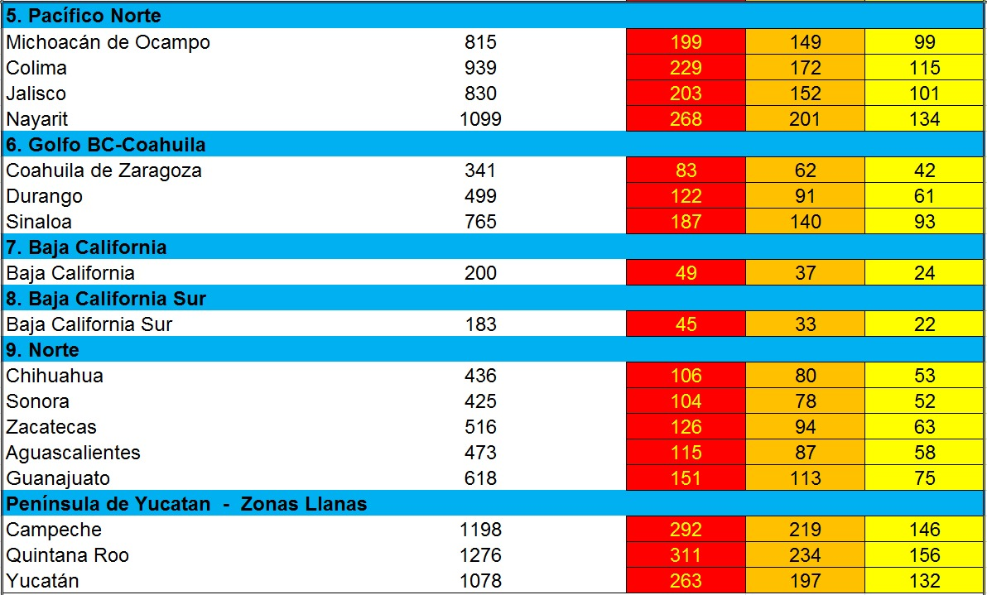
Umbrales de lluvia que detonan inestabilidad de laderas

Slide 9
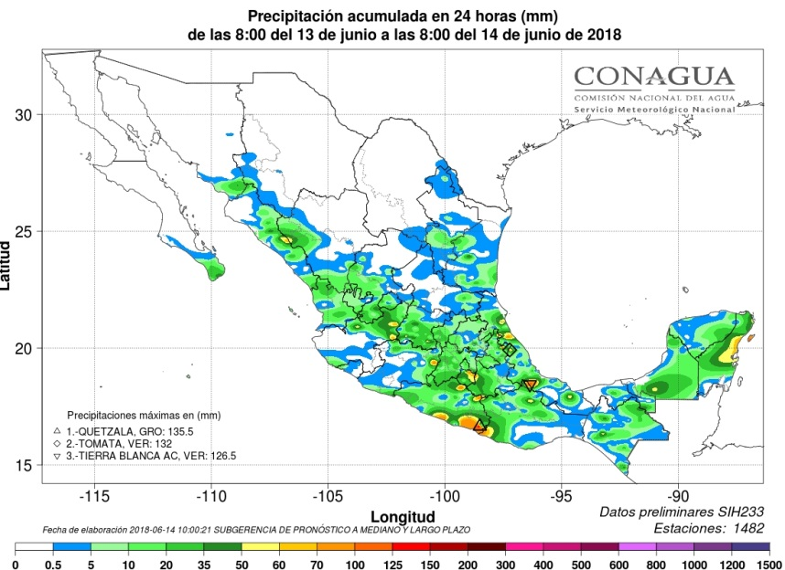
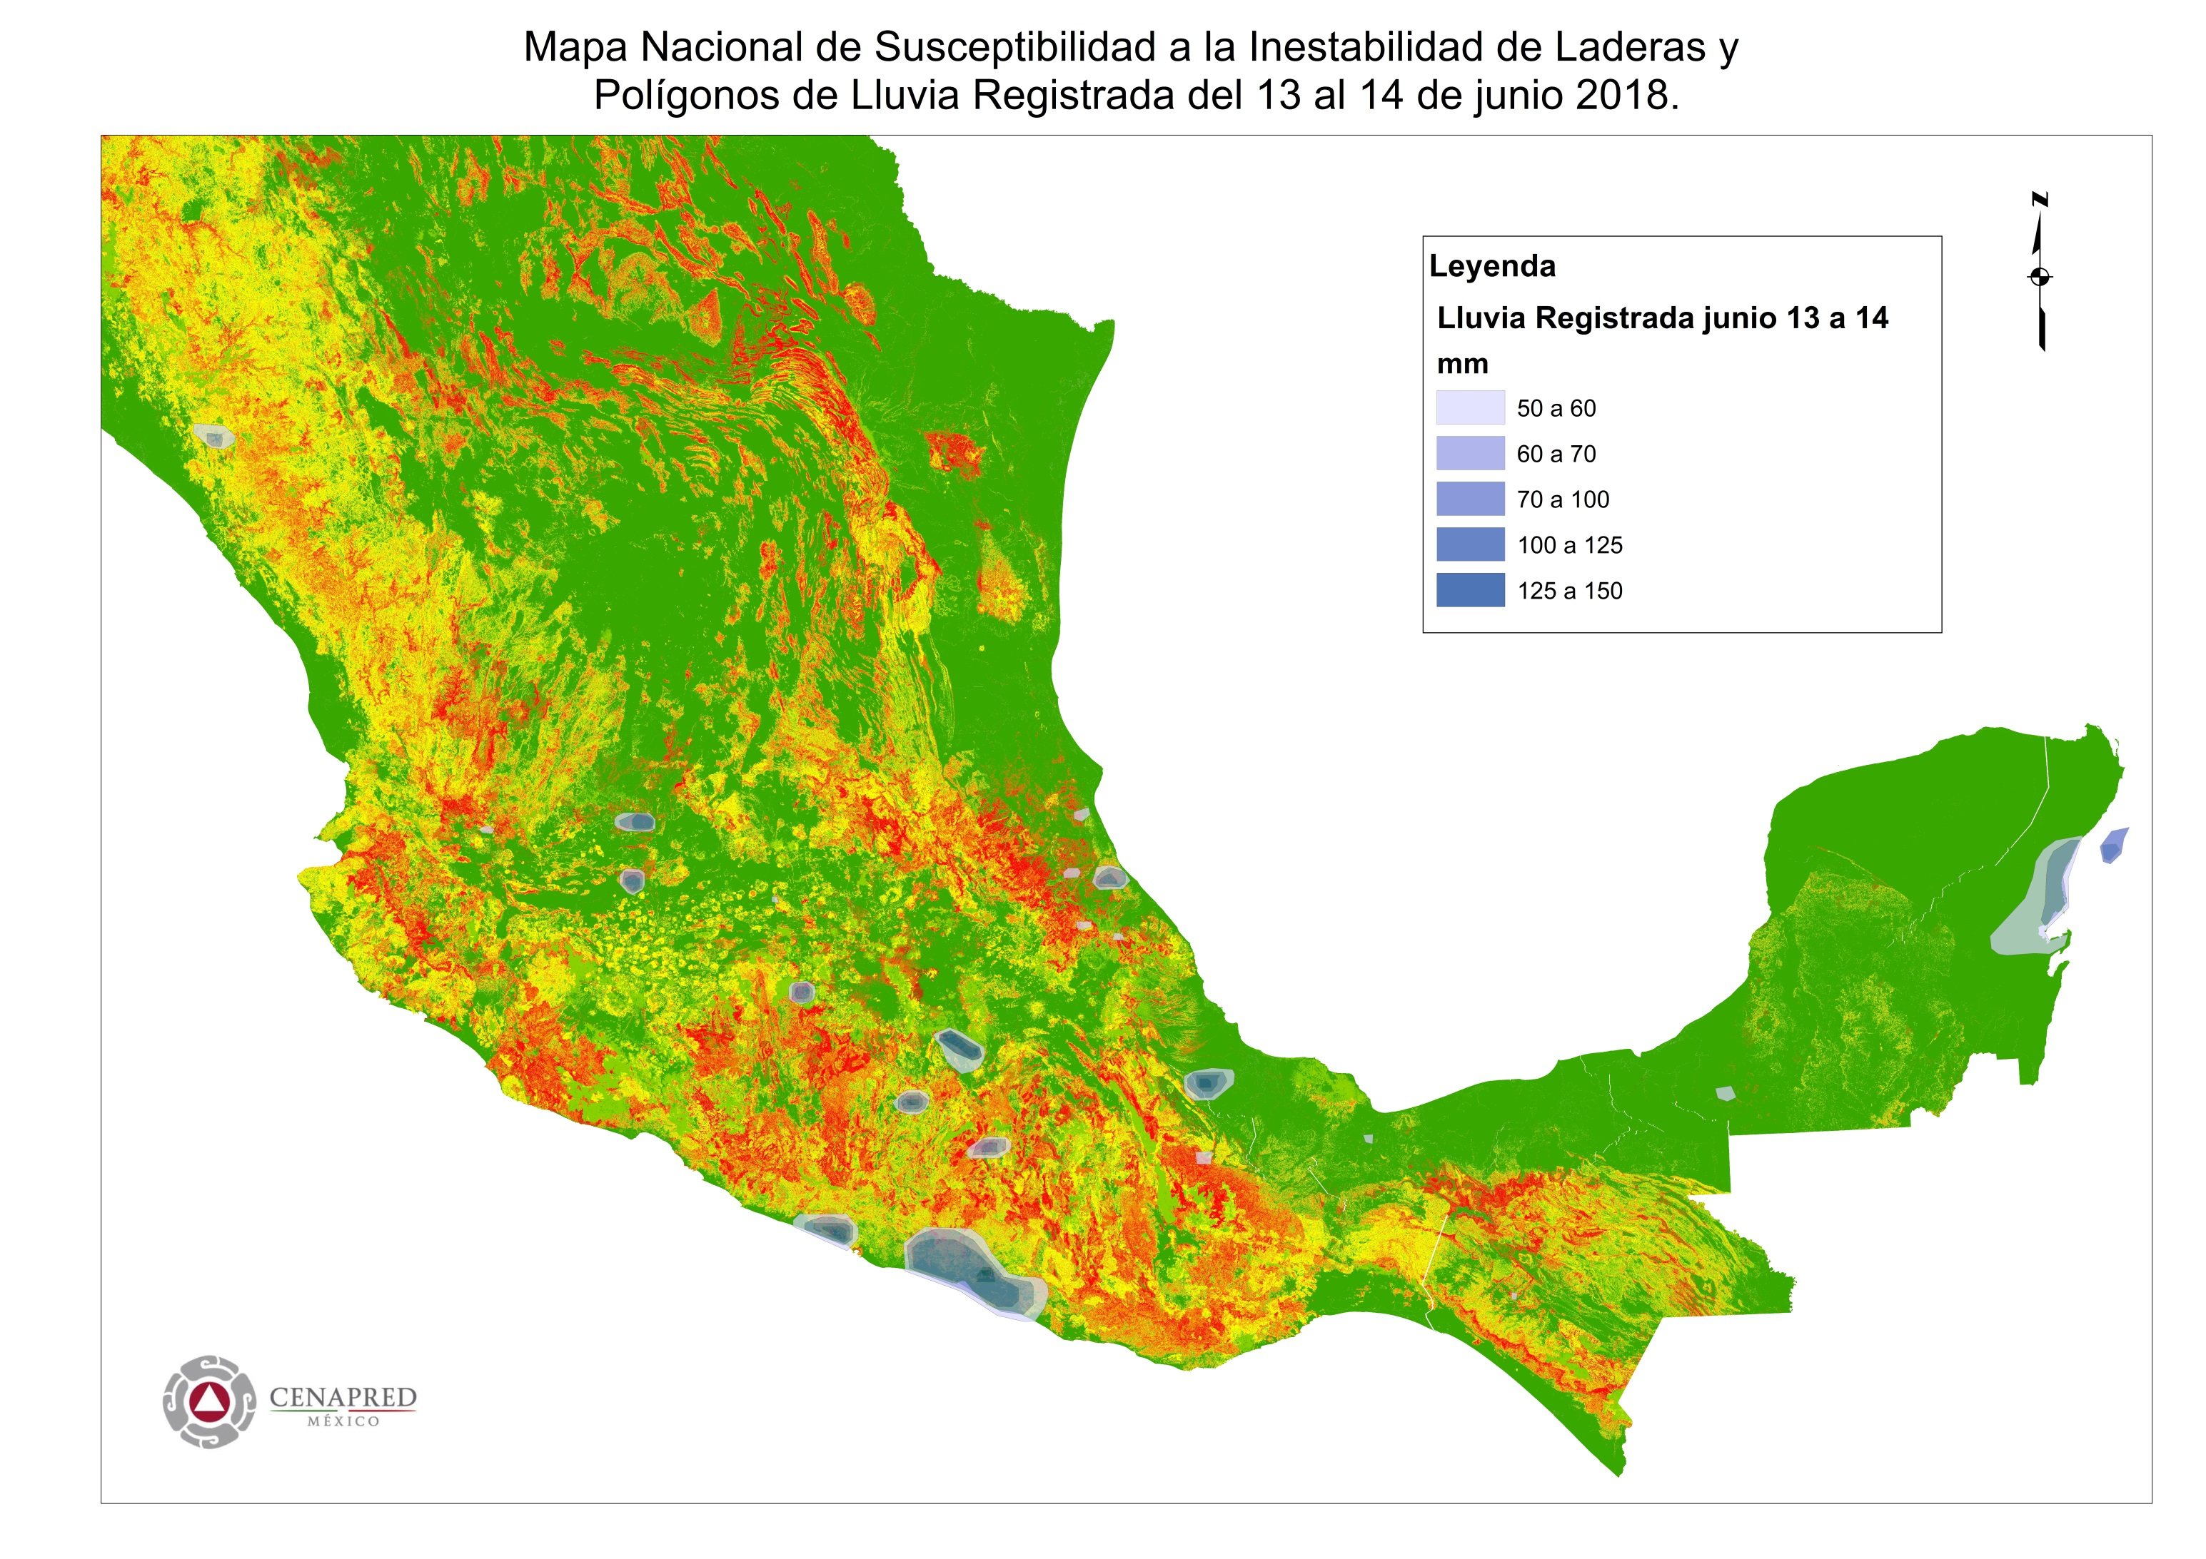
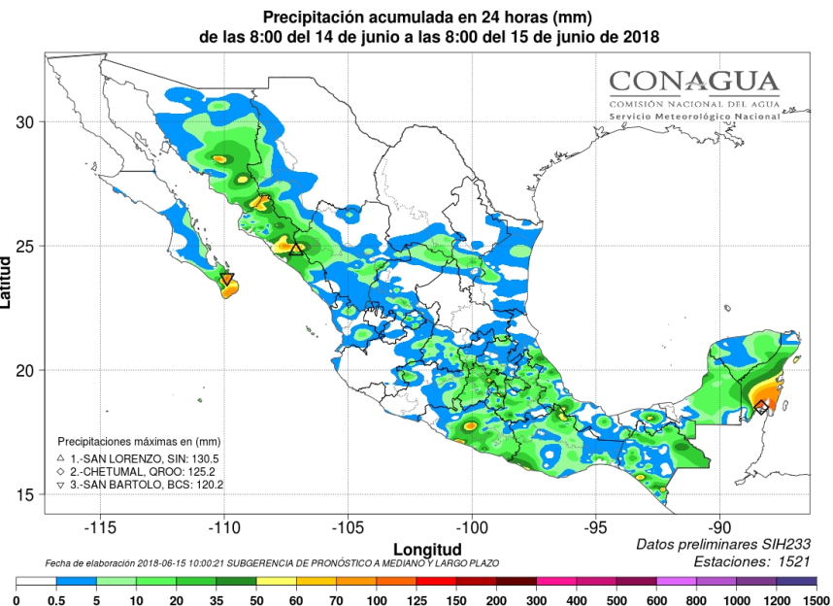
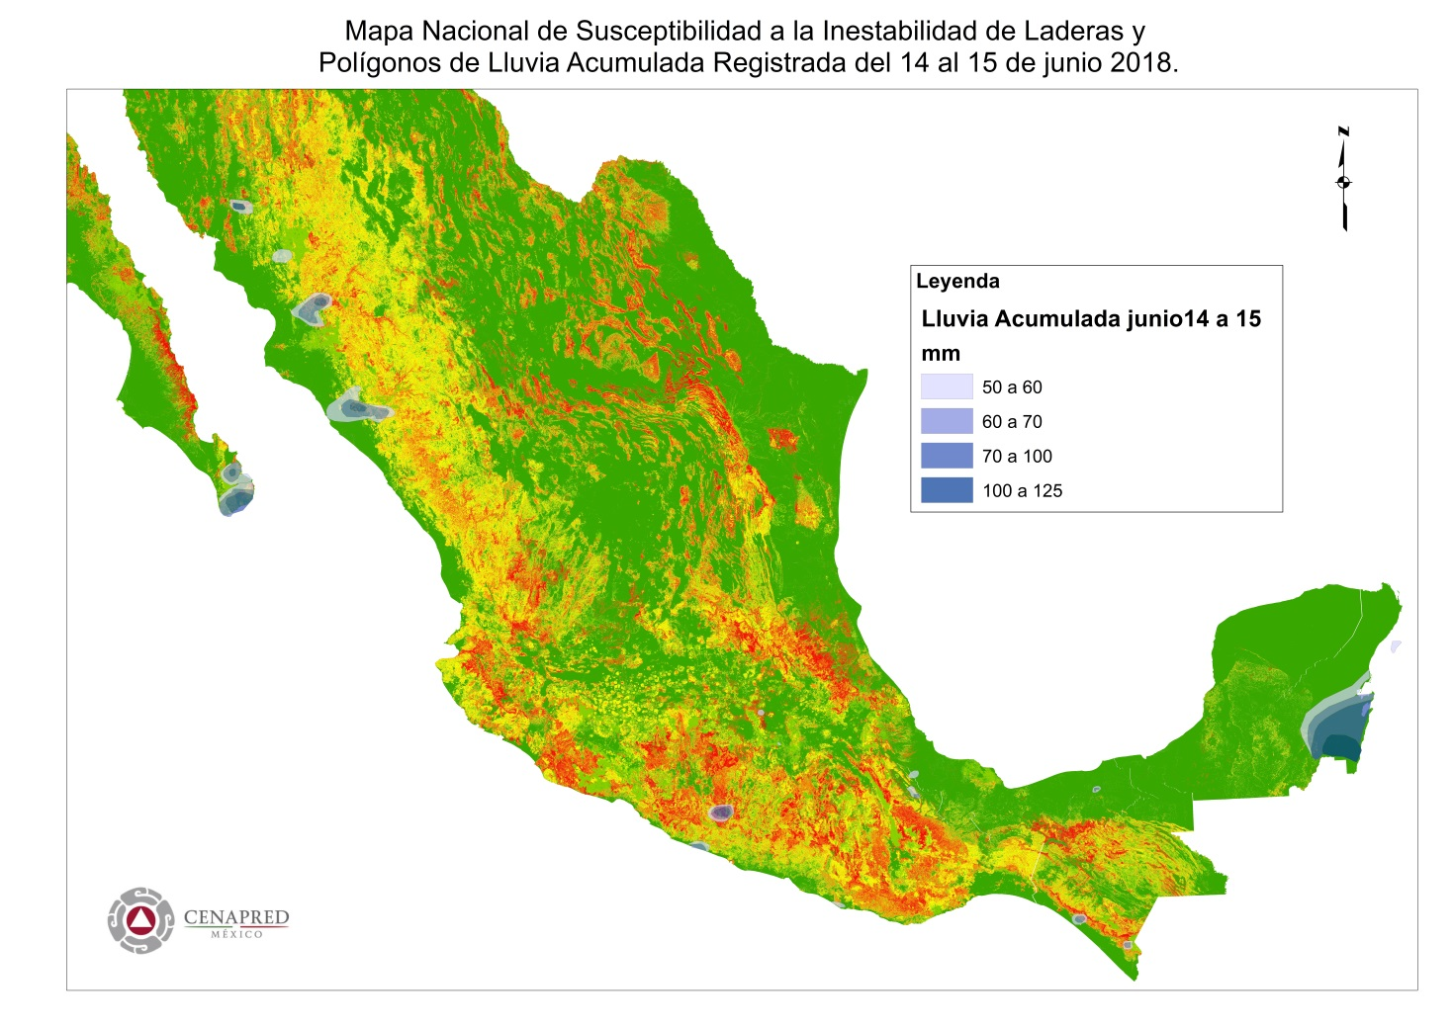
  Mapa de Lluvia Registrada 24 hrs

Slide 10
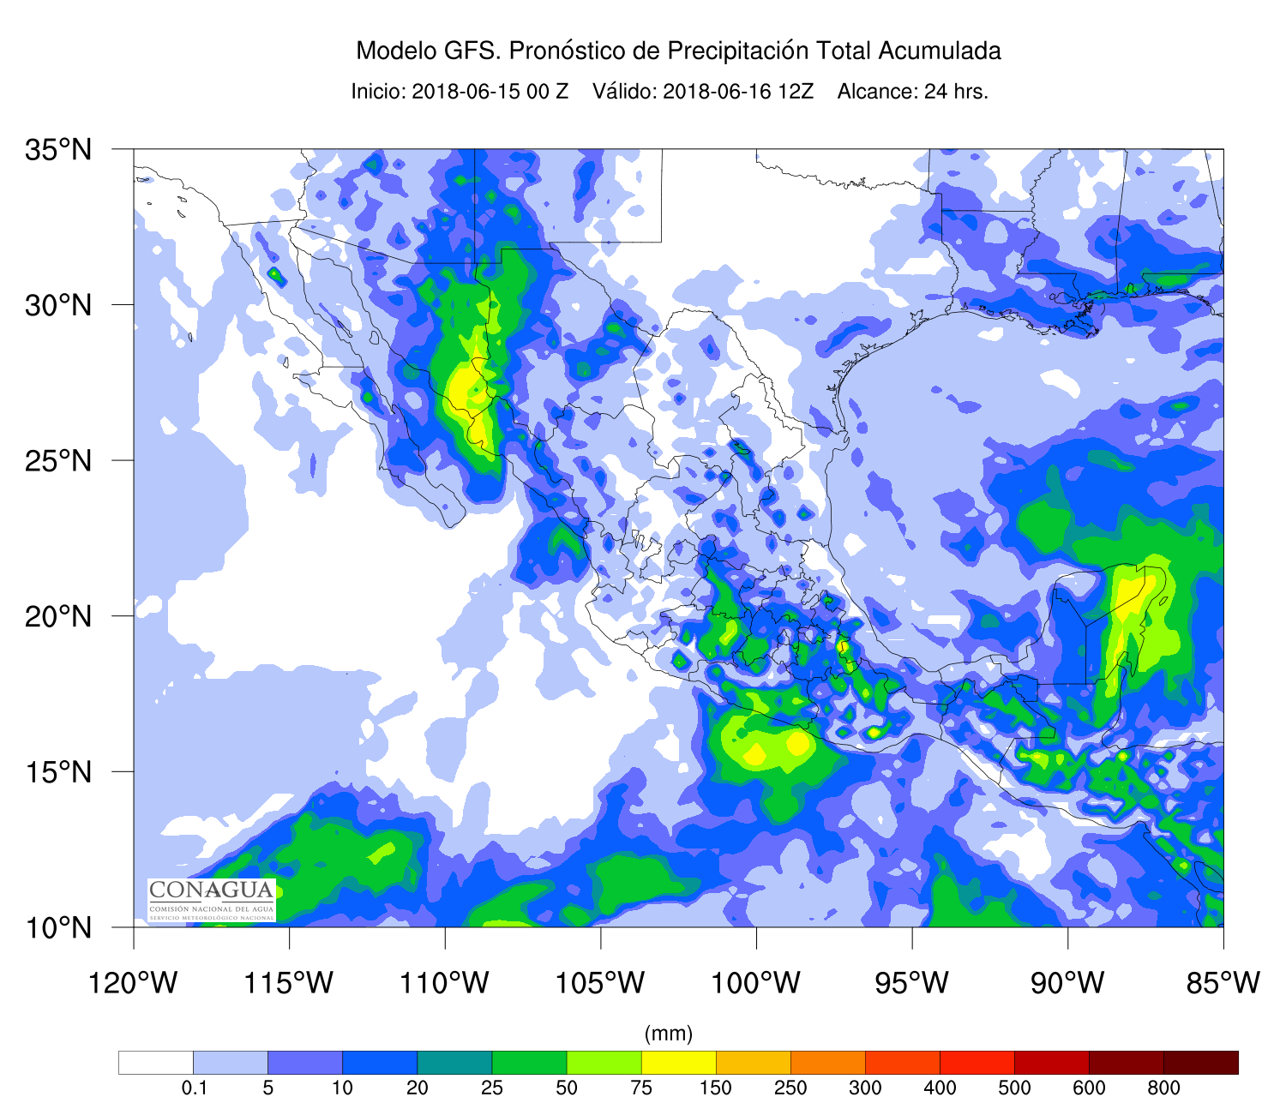
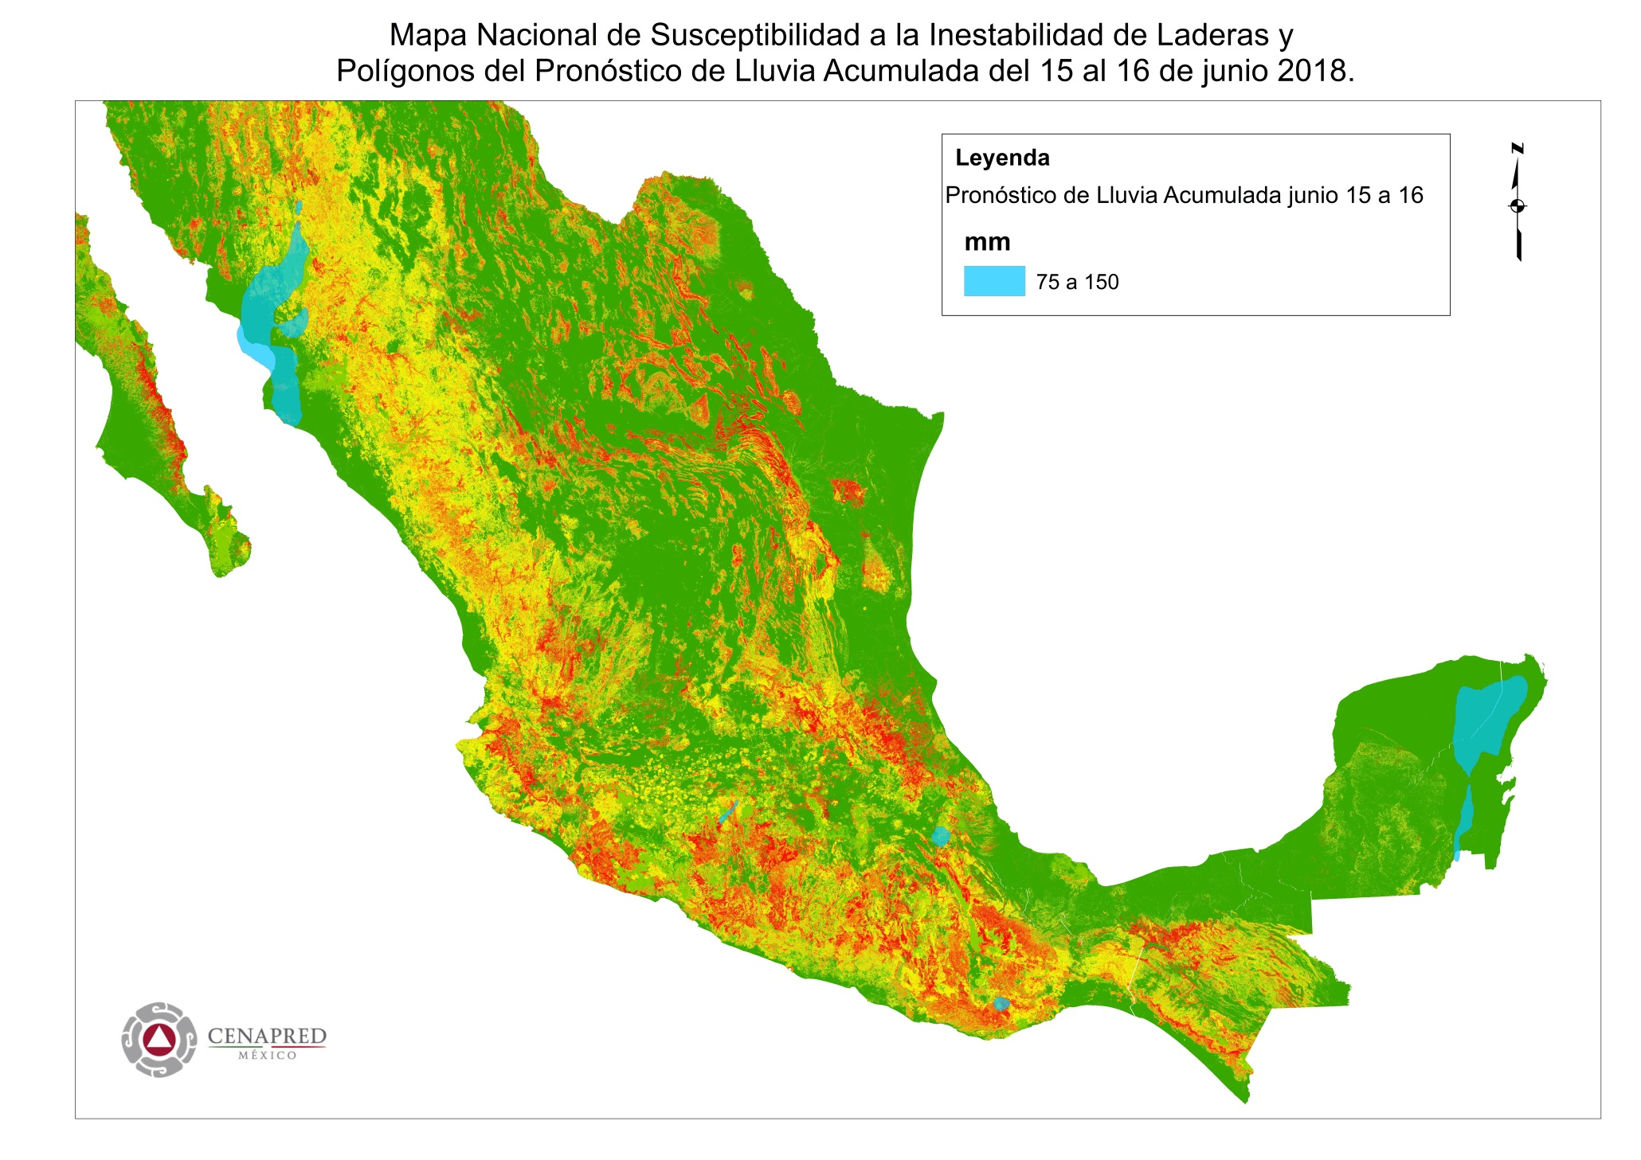
  Mapa de pronóstico de lluvia 24 hrs

Slide 11
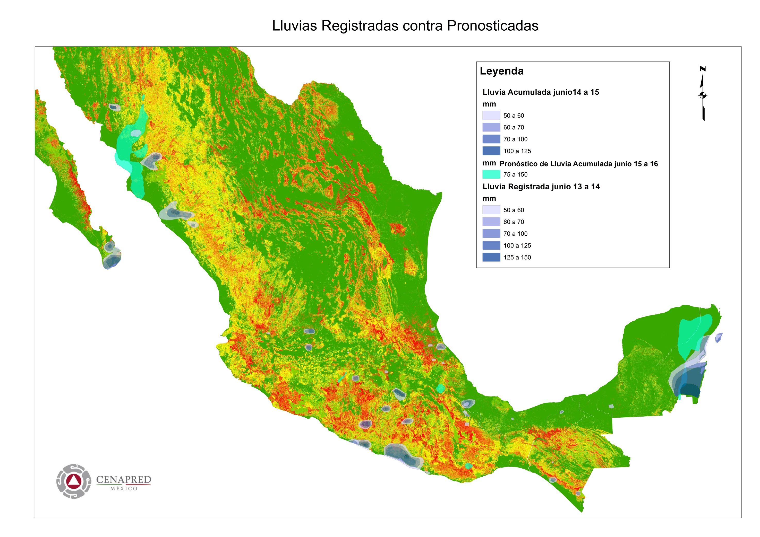
  Sobreposición de capas en Mapa de Susceptibilidad a Inestabilidad de Laderas

Slide 12
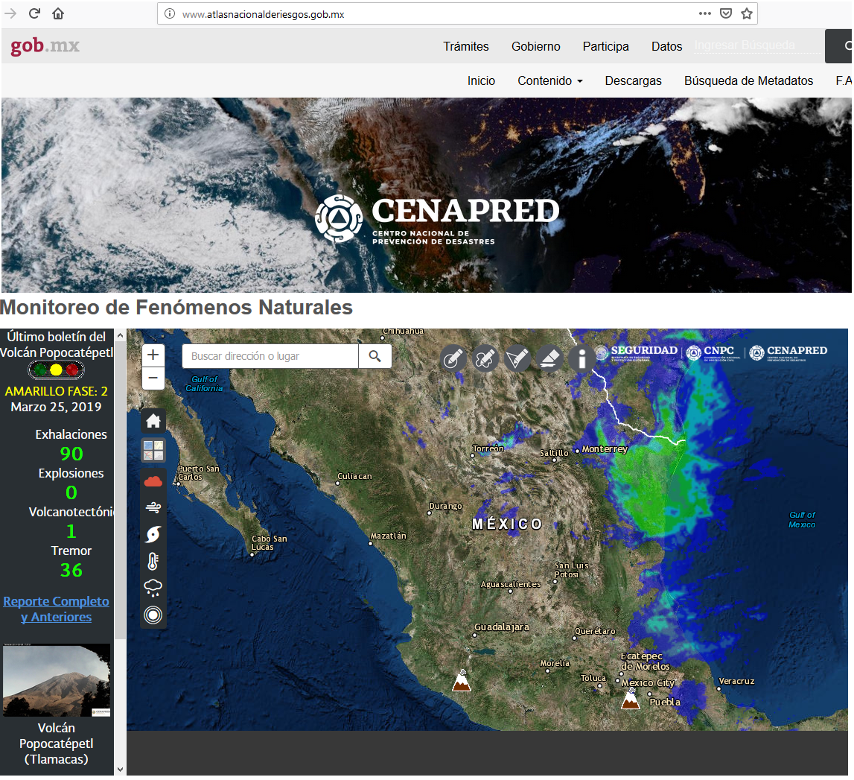

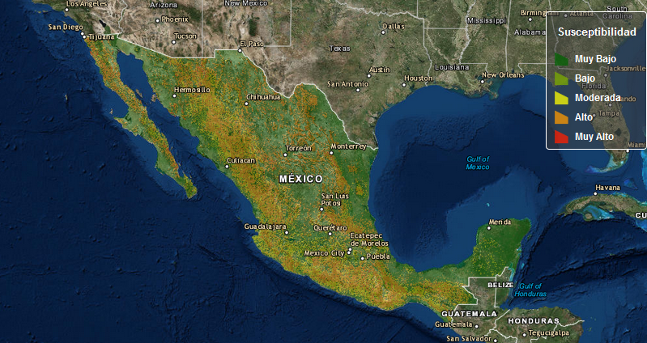
Mapa Nacional de Susceptibilidad por inestabilidad de Laderas
Liga de acceso: http://www.atlasnacionalderiesgos.gob.mx/archivo/inestabilidad-laderas.html

Slide 13
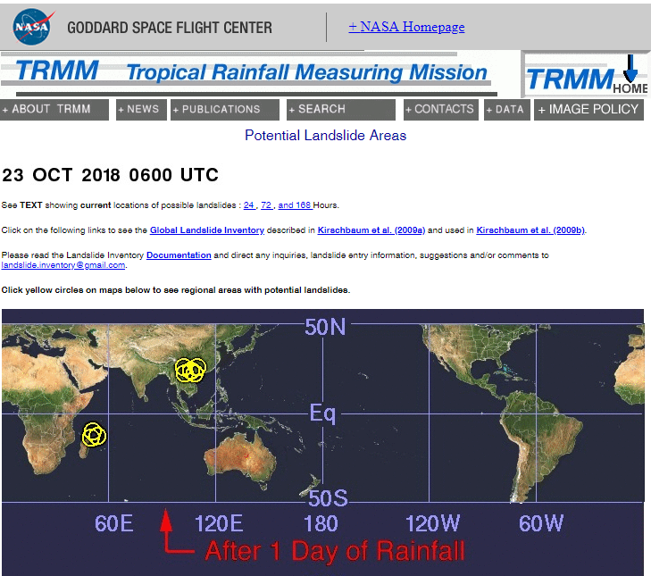
  Áreas potenciales de deslizamientos TRMM
https://trmm.gsfc.nasa.gov/publications_dir/potential_flood_hydro.html

Slide 14

MAYOR INFORMACIÓN:
Ing. Leobardo Domínguez Morales
LDM@cenapred.unam.mx
Subdirección de Dinámica de Suelos y Procesos Gravitacionales

